Slide 1
Формы и методы работы с детьми
в адаптационный период.

Slide 2
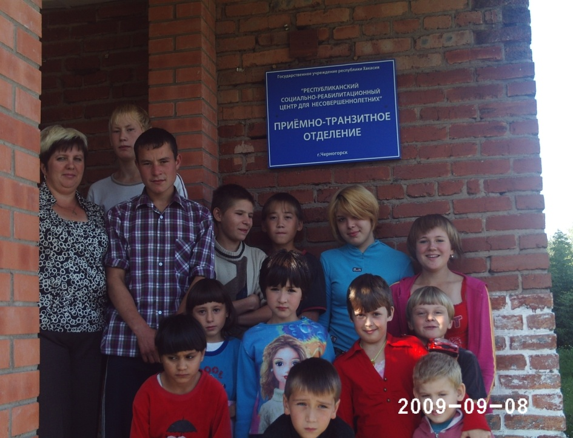
Приемное отделение -
место, где трудный подросток,
почувствовав безопасность,
может осознать себя более
значимым, научиться новым
способам поведения.
-в отделении уточняется личность несовершеннолетнего,
выявляется и анализируется проблема, приведшая
несовершеннолетнего к социальной дезадаптации;

Slide 3
-оказывается первичная медицинская и психолого – педагогическая помощь как детям так и родителям;
-при необходимости проводится комплекс мероприятий, направленных на вывод ребёнка из кризисной ситуации;
-проводится социальное диагностирование с целью определения уровня социальной дезадаптации детей и подростков .
Организация системы работы с трудным подростком проводится по следующим направлениям это:
- учёт фактов социализации личности ребёнка, причин отклонения в его поведении;
-учёт индивидуально – психологических, возрастных, половых особенностей ребёнка, социальной ситуации его развития;

Slide 4
-перевод социальной ситуации в педагогическую, ведь нет ничего более страшного для человека, чем другой человек, которому нет до него никакого дела
-воспитание нравственно-правовой культуры подростка
-формирование адекватной самооценки, выработка способности критичности относиться к самому себе, как гласит буддийская мудрость «Пусть каждый человек сделает себя таким, каким он учит быть других. Кто победил себя, победит и других. Труднее всего победить себя»
-развитие эмоциональной сферы личности, ведь зло не рождается из самого себя, а выделяется при неумелом обращении с добром
- организация благоприятного социально – психологического климата, так как при согласии незначительные дела вырастают, при несогласии – величайшие гибнут
-создание ситуации успеха, ведь главная цель любого специалиста отделения – увидеть, разглядеть, не пропустить в воспитаннике всё лучше, что в нем есть, и дать импульс к самосовершенствованию через развития творчества.

Slide 5
Эффективному взаимодействию специалистов в работе с трудным подросткам способствуют:
-значение и учёт факторов социализации личности ребёнка, причин отклонения в его поведении;
-учёт индивидуально – психологических, возрастных, половых особенностей ребёнка, социальной ситуации его развития;
-уважение к личности воспитанника, установление доверительных с ним отношений, понимание его душевного состояния;

Slide 6
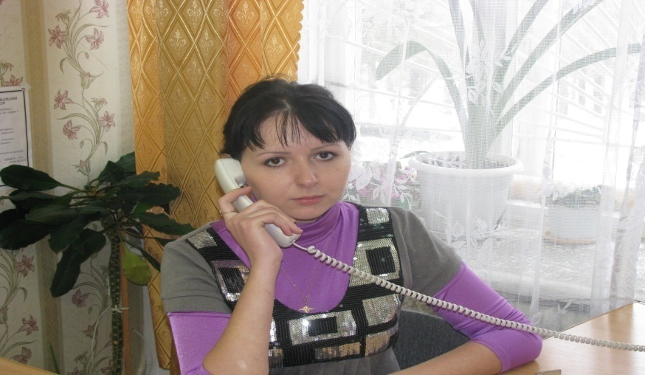
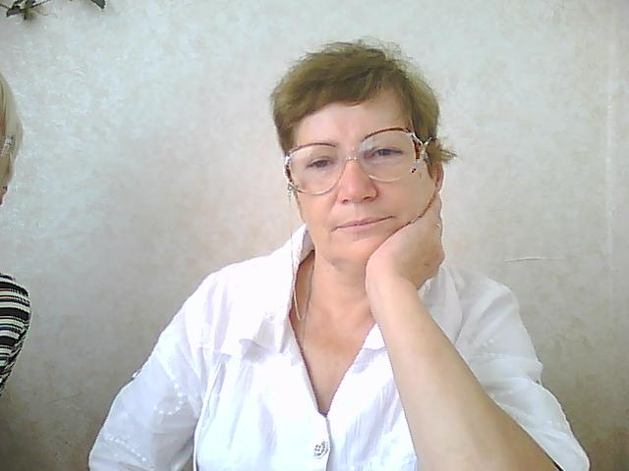
-опора на положительное в воспитаннике, вера в его возможности, заинтересованность в судьбе воспитанника;
-включение в общественно – полезную творческую деятельность.
Нельзя не говорить, что успешное прохождения адаптации и реабилитации воспитанника зависит от взаимодействия всех служб отделения, каждый из нас стремится создать самые благоприятные условия для детей. Первый кто встречает несовершеннолетнего, это специалист по социальной работе на которого возлагается огромная ответственность за своевременный сбор документов.

Slide 7
Сложность нестандартность социальных ситуаций в жизни детей, с которыми сталкиваются специалисты по социальной работе обязывает, их принимать грамотные решения в защиту интересов ребёнка. Их правовая грамотность залог успеха. Специалист по социальной работе объединяет усилия многих людей в решении вопроса по жизнеустройству воспитанника.
Деятельность же специалиста по социальной работе отделения заключается не только в работе с документами, они активные участники всех мероприятий отделения.
Мягкий, щадящий подход специалистов отделения, постоянное внимание , в первые дни пребывания в отделении помогает ему быстрее адаптироваться в новой социальной среде.
Система коррекционных мероприятий, занятий, которая организованна социальным педагогом и воспитателями позволяет значительно изменить отношения ребёнка к сложившейся ситуации.

Slide 8
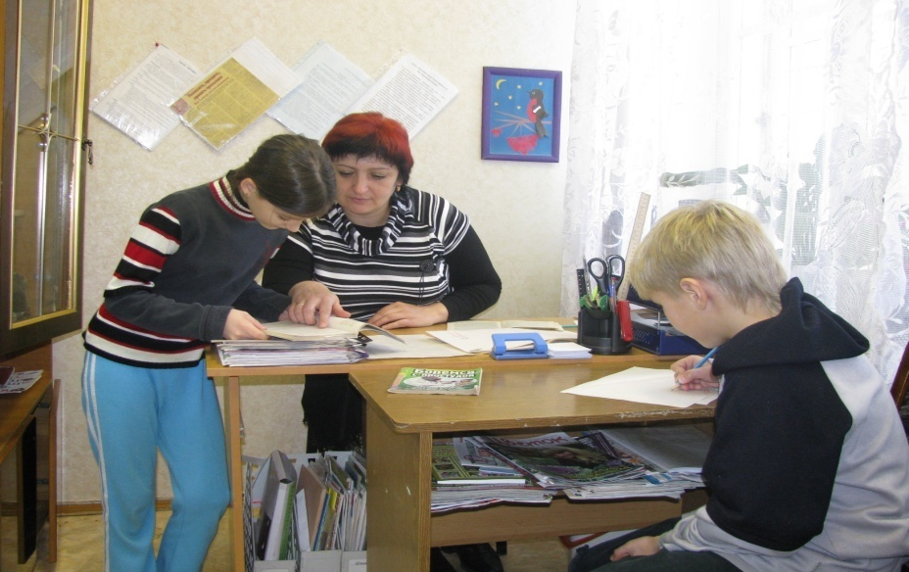
Несмотря на то,
что направления
работы социального
педагога зафиксированы
в квалификационной
характеристике, на
практике их круг значительно шире. Это объясняется необходимостью сотрудничества всех, кто обучает и воспитывает ребенка: воспитателей, классных руководителей, администрации, ближайших родственников, а иногда и других лиц, занимающихся воспитанием по должности или из чувства человеческой солидарности.
Однако можно выделить следующие основные направления работы социального педагога отделения это:

Slide 9
- помощь в проблемах, связанных с учебой, воспитанием;
- помощь ребенку в устранении причин, негативно влияющих на его успеваемость и посещение учреждения;
- привлечение детей и общественности к организации и проведению социально-педагогических мероприятий, акций;
- распознавание, диагностирование и разрешение конфликтов, проблем, трудных жизненных ситуаций, затрагивающих интересы ребенка, на ранних стадиях развития с целью предотвращения серьезных последствий;
- индивидуальное и групповое консультирование детей, педагогов, администрации по вопросам разрешения проблемных ситуаций, конфликтов, снятие стресса и т. п.

Slide 10
МЕТОДЫ РАБОТЫ СОЦИАЛЬНОГО ПЕДАГОГА
Социальный педагог - в первую очередь педагог, а во вторую - собственно социальный работник.
Поэтому для него актуальны традиционные методы воспитания и воспитательной работы: убеждение, разъяснение, совет, опора на положительный пример, использование общественного мнения и прогрессивных традиций реабилитационного центра, социума, педагогическое стимулирование активности личности по решению возникающих проблем, использование таких мощных социально-педагогических инструментов воспитания, как труд, игра, психолого-педагогическое просвещение и консультирование детей так и родителей.

Slide 11
Приёмы организационно-педагогической деятельности:
- диагностирование,
проектирование,
планирование,
координирование,
анализ;,
текущий, промежуточный и итоговый контроль,
инструктирование.
Также в методическом багаже социального педагога значительное место занимают диагностические методики

Slide 12
В период адаптации ребёнок получает необходимую психолого-педагогическую поддержку. Специалистами и воспитателями отделения устанавливаются доброжелательные отношения и мягкий стиль общения с ребёнком, вырабатываются общепринятые нормы социального поведения и взаимоотношений, создаются ситуации для ребёнка, помогающие осознать своё «Я», проявить индивидуальные возможности и способности.
Реабилитационные мероприятия позволяют детям из социально-неблагополучных семей адаптироваться к социуму, увеличить их стартовые возможности в начале жизненного пути.

Slide 13
Специалистами отделения в работе с трудным подростком используются инновационные подходы, опыты работы других центров, образовательных учреждений. Учитывая то , что в отделении дети прибывают небольшой отрезок времени, и возрастные особенности разные поэтому к коррекционной работе привлечены все специалисты.
На основе анализа социальной ситуации прогнозируется процесс воспитания и развития личности ребёнка.

Slide 14
Разрабатывается индивидуальная программа социальной реабилитации, которая включает комплекс мероприятий по укреплению физического и психологического здоровья, изменению социального статуса. При разработки индивидуальных программ особое внимания уделяется работе по изменению отношений к ситуации, обучению в школе, развитию творческих способностей.
Одной из ведущих технологий используемой в отделении это арт-терапевтическая технология.

Slide 15
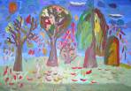
Используя технологии арт-терапии, пескотерапии, игротерапии , трудотерапии и другие позволяет безболезненно и за короткий срок изменить ситуации.

Slide 16
Арт - терапия – это метод, связанный с раскрытием творческого потенциала воспитанника.
В процессе арт – терапии удовлетворяется актуальная потребность в признании, позитивном внимании,
ощущении собственной успешности и значимости. Высвобождается психическая энергия, которая
обычно тратится ребёнком на неэффективное напряжение. Ребёнок начинает чувствовать себя спокойно, расслабляется. Демонстративность, негативизм, агрессия (формы психологической защиты) уступают
место инициативности, творчеству.

Slide 17
Творческий процесс является главным механизмом, позволяющим в особой символической форме перестроить конфликтную травмирующую ситуацию, найти новую форму её разрешения.
Через рисунок, игру, сказку, арт - терапия даёт выход внутренним конфликтам и сильным эмоциям, помогает понять собственные чувства и переживания, способствует расслаблению и снятию напряжения. Специалист не должен ставить цель научить ребёнка рисовать, основная задача арт - терапии состоит в развитии самовыражения и самопознания ребёнка через творчество и в повышении его адаптированных способностей.

Slide 18
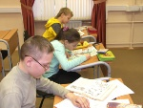
«Основная цель арт - терапии состоит в гармонизации развития личности через развития способностей самовыражения и самопознания». В отличие от игры, в искусстве есть один немаловажный «плюс» - оно позволяет создать! Будь то рисунок, поделка из глины или коллаж. В зависимости от характера творческой деятельности и ее продукта различают рисуночную терапию, библиотерапия (как литературное сочинение или прочтение литературных произведений), драмотерапия, музыкотерапия и пр.

Slide 19
Основанием для использования арттерапевтических технологий работы детьми, являются следующие психологические проблемы детей:
1) трудности эмоционального развития;
2)актуальный стресс, депрессия;
3)импульсивность эмоциональных реакций;
4)эмоциональная депривация, переживания ребёнком отвержения и чувства одиночества;
5)наличие конфликтных межличностных ситуаций;
6)неудовлетворённость внутрисемейной ситуации;
7)повышенная тревожность, фобические реакции, другие невротические симптомы;
8)негативная «Я – концепция», искажённая самооценка, низкая степень самоприятия.

Slide 20
К группе арт - терапевтических методов, основанных на использовании различных изобразительных средств, относится рисование, лепка, создание коллажей. Одним из наиболее эффективных методов в работе с детьми считается метод проектного рисунка.
Рисунки, создаваемые в процессе терапии, рассматривается как проекции определённых аспектов внутренней жизни человека. Рисуя, ребёнок даёт выход своим подавленным чувствам, желаниям, мечтам, а также соприкасается с некоторыми пугающими, неприятными, травмирующими образами и выражает отношение к ним.

Slide 21
К техникам проективного рисунка относится:
Рисунок на свободную тему.
Используя эту технику, воспитатель просит ребёнка рисовать то, что он сам захочет, и рассказывать про все мысли и чувства, которые он будет испытывать во время работы. Основная ценность этой техники – в спонтанности творческого акта.
Рисунок на заданную тему.
Воспитатель даёт задание нарисовать картину, в которой отражалось бы отношение ребёнка к самому себе, к внешнему миру и окружающим его людям.
Примеры: Я, (в прошлом, настоящем, будущем), «Моё любимое занятие». «Мои любимые места прогулок». «Портреты людей, которых я люблю» и т.п. Темой рисования также может быть какое-либо абстрактное понятие, эмоциональное состояние и чувство, для которого необходимо придумать образ. Примеры: добро, зло, счастье, печаль.

Slide 22
Игра вырисовывание историй.
Этот метод объединяет метод рисунка и рассказа. Он чаще используется в работе с детьми. Специалист первым рисует на бумаге линию и просит ребёнка дополнить её таким образом, чтобы возникла картинка. Когда первый рисунок закончен, терапевт спрашивает «Что это и тем самым инициирует рассказ ребёнка. На следующем этапе ребёнок должен нарисовать первую линию, и терапевт развивает этот знак в рисунок, возникает серия рисунков и комментирующая её развернутая история.

Slide 23
Темы для занятий по арт – терапии(рисуночной):
1.Рисунок на произвольную тему
2. «Я в прошлом, будущем, настоящем»
3. «Птицы в гнезде»
4. «Моё любимое занятие»
5. Рисование эмоций
6. «Мои любимые места прогулок»
7. «Где бы я хотел очутиться»
8. «Мои любимые животные»
9. «Мой страх» - уничтожение рисунка
10. «Я хочу подарок»
11. «Я такой, какой я есть»
12. «Мой день»
13. «Я здесь»
14. «Моя проблема»
15. «Страх, любовь..»
16. «Три желания»
17. «Остров счастья», ( и др.)

Slide 24
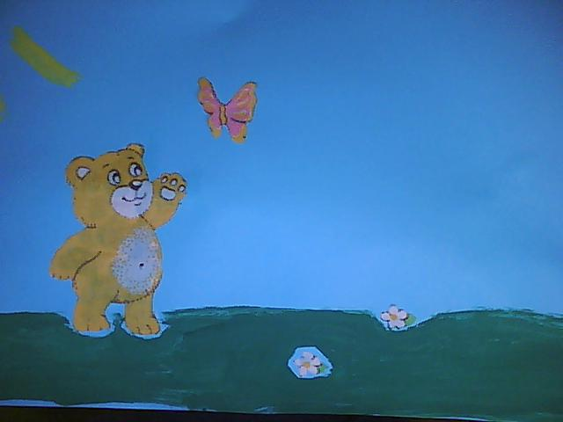
На занятиях изотерапии воспитанники знакомятся с разнообразными видами творчества как лепка, аппликация, рисование и т.д: учатся комбинировать их, знакомятся с нетрадиционными изобразительными техниками: марания, штриховка, рисования пальцами и ладонями, рисования сыпучими материалами и продуктами, рисование предметами окружающего пространства(губками, палочками, коктейльными соломками

Slide 25
Принципы организации занятий по арт – терапии
Желание ребёнка – основное условие занятия. Творчество без желания невозможно, и конечно, невозможен доверительный диалог с ребёнком.
Очень важно постоянно поощрять ребёнка, выделять особенно удавшиеся стороны его рисунка или другой творческой работы.
Тон диалога с ребёнком ни в коем случае не должен быть нравоучительным или раздражительным
Важным условием успешной работы является непосредственное участие самого взрослого.
Важно, чтобы материал, с которым идёт работа на занятии, был добротным, ярким, красивым. Краски, карандаши, пластилин, бумага должны иметь аккуратный вид.
Важно знать , что на занятиях по арт-терапии нет правильных и неправильных, хороших или плохих. Имеет значение собственное отношение к результату творчества и погружение в процесс «делаю для себя.»

Slide 26
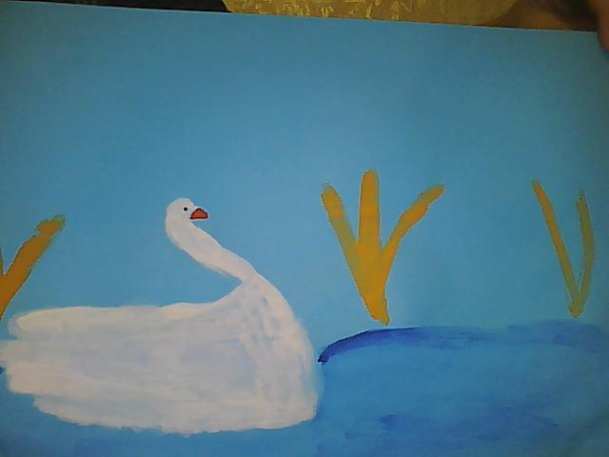
Использования инновационных подходов в организации коррекционной работе позволяет безболезненно пройти адаптационный период. Учитывая то, что у детей младшего дошкольного возраста помещённых в отделения имеются проблемы в развитии мелкой моторики. Планируется ежедневное рисование с использованием нетрадиционных приёмов: рисование ладошкой, тычками, пальцами, рисования свечёй, трафареты и т.д

Slide 27
Предлагается фрагмент занятия по изотерапии детей младшего возраста
Тема: «Семейка дружных осьминогов» -руководитель соц.педагог М.В.Епишкина
Весь процесс организации познавательной деятельности с детьми старшего дошкольного возраста строиться на основе игры.
Предлагается фрагмент занятия по формированию и развитию математических способностей с приёмами театрализации
Тема: «Готовимся к празднику»
Цель занятия: через игру развить творческие способности, закрепить порядковый счёт, знания цвета
Опыт работы показал, что использования приёмов арт – терапии позволяет решить многие проблемы в общении воспитанников как со взрослыми так и со сверстниками.

Slide 28
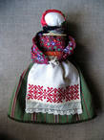
Каждый из воспитателей имеет своё направления в работе.
Вам будет предоставлены фрагменты углубленной работы с воспитанниками.
Л.П.Братилова организовала новый вид деятельности . Знакомство с народными промыслами на первом этапе у воспитателя цель познакомить с приёмами изготовления народных кукол.

Slide 29
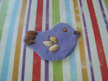
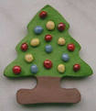
Значительно возросли профессиональные способности у Юлии Владимировны при организации работы с детьми по тестопластики.

Slide 30
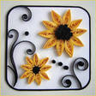
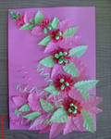
Воспитатель Астраханцева М.К. использует разнообразные приёмы арт – терапии(оригами, изонить), а сегодня она познакомит воспитанников с новым видом работы с бумагой –это квиллинг.

Slide 31
Сейчас предлагается принять участия в «Ярмарки творческих идей»
Использования основных методов коррекционного воздействия это –индивидуально игровая терапия, сказкотерапия, куклотерапия, приёмы (оцени поступок, приём хорошего поступка, эстафета мнений, стратегия жизни и т.д. позволяет разработать рекомендации к индивидуальной программе воспитанника.
Вам предлагается разработать мероприятия по ликвидации выявленных проблем у воспитанника при помещении в центр и попытаться продать их.
Специалистам предлагается разработать проект мероприятий всей командой время работы – 15 минут. Затем предлагается продать идею.

Slide 32
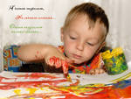
Условия игры:
-нельзя критиковать идею;
-нельзя повторять.
Подведения итогов ярмарки и результатов разработки программ.
Круглый стол:
Обмен опыта работы по использованию приёмов арт – терапии в работе детьми.

